Slide 1


Encephalitozoon
intestinalis

Slide 2
تهیه و تنظیم:
ریحانه شعبانی نیا
نگین صفرپور
محمد کشتکاری
موسوی زاده
مهتاب کلانی
اساتید درس:
دکتر اشرف منصوری
دکتر عسگری
دکتر شهریاری

Slide 3







Phylum
مقدمه و تاریخچه
اپیدمیولوژی
مورفولوژی
Genus
Species
پیشگیری ودرمان
روشهای تشخیص
چرخة زندگی
بیماریزایی

Slide 4
مقدمه و تاریخچه
Phylum
Microsporidia
Genus
Encephalitozoon
Species
Encephalitozoon
intestinalis
تک یاختة اجباری درون سلولی
دارای100 جنس و 1000 گونه
دارای انتشار وسیعی در طبیعت
باعث آلودگی بسیاری از حیوانات
عامل بیماری در انسان، به خصوص به عنوان عفونت فرصت طلب در مبتلایان به ایدز

Slide 5
مقدمه و تاریخچه
1857
1959
این تک یاخته مورد بررسی قرار گرفته
اولین مورد انسانی میکروسپوریدیا از یک پسربچه ژاپنی دارای علائم عصبی و تشنج جدا گردید.

Slide 6
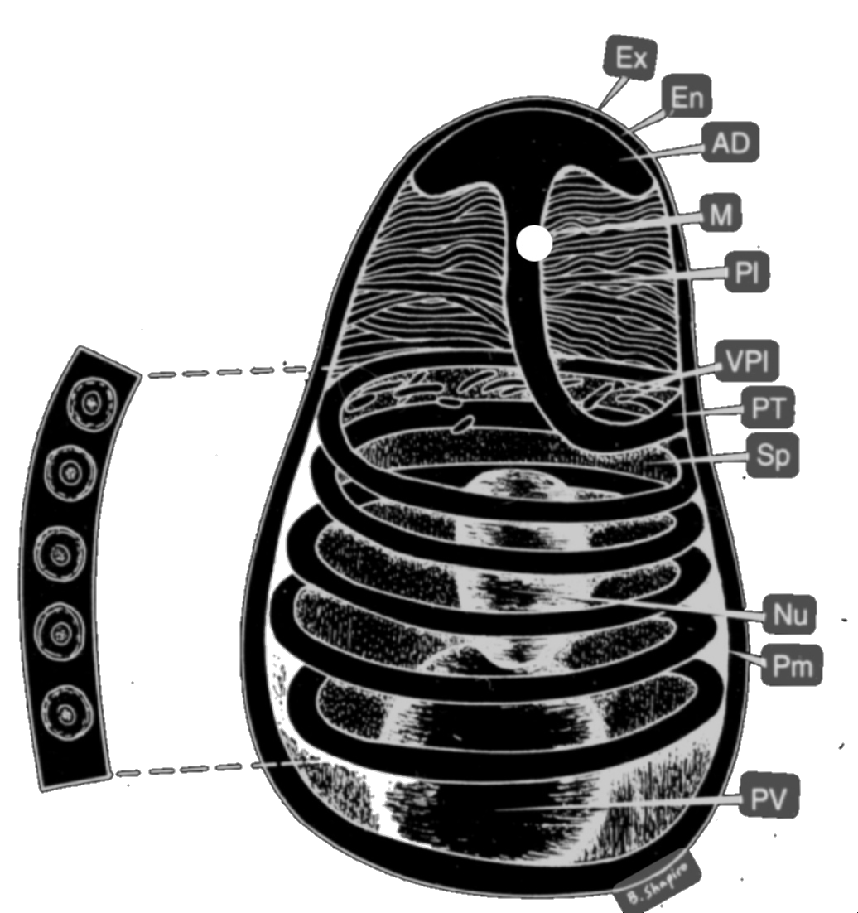
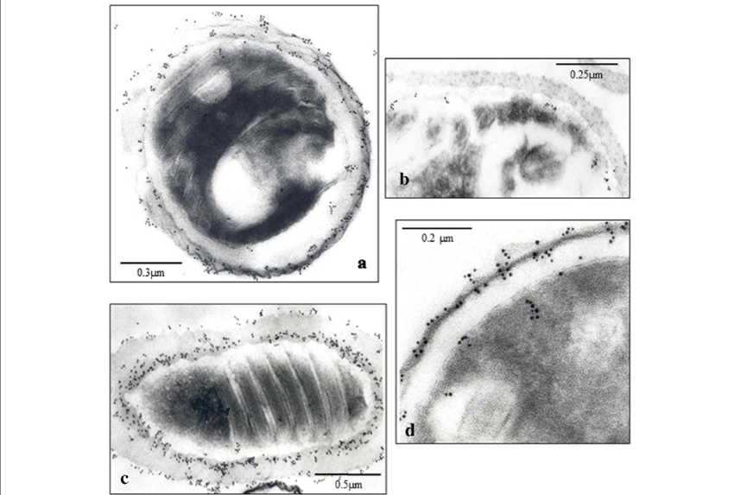
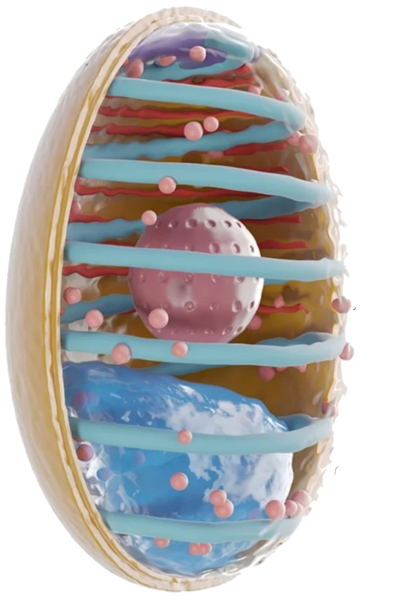
مورفولوژی
0.5-2 μm
Anchoring disc
Lamellar polaroplast
Vesicular polaroplast
1-4 μm
Nucleus
Polar filament (Polar tube)
Microsporidian spore
Immunogold electron micrographs of Encephalitozoon intestinalis
Posterior Vacuole
Microsporidian spore

Slide 7
مورفولوژی
Microsporidian spore
Immunogold electron micrographs of Encephalitozoon intestinalis
Fernando Izquierdo et al .Parasites & Vectors (2017) 10:560

Slide 8
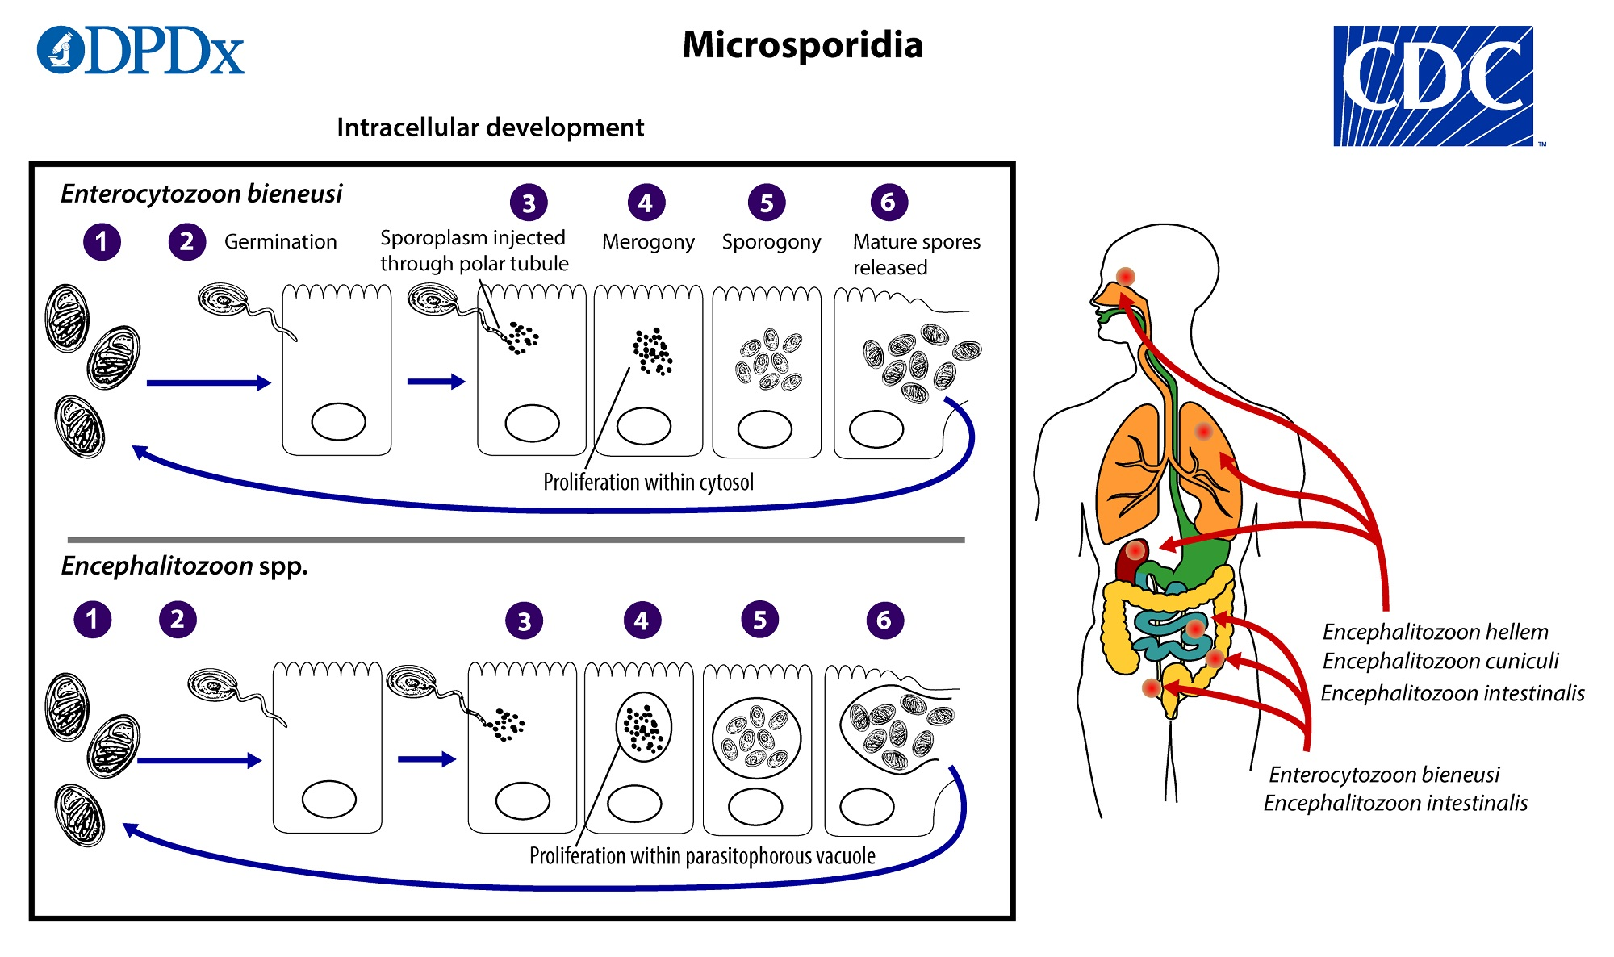
چرخة زندگی
اسپورهای بلعیده شده در رودة کوچک و در اثر افزایش PH و یون کلسیم، شکافته می شوند و اسپوروپالسم عفونتزا وارد سلول میزبان شده و در آن رشد میکنند.

Slide 9
چرخة زندگی
اسپورهای بلعیده شده در رودة کوچک و در اثر افزایش PH و یون کلسیم، شکافته می شوند و اسپوروپلاسم عفونتزا وارد سلول میزبان شده و در آن رشد میکنند.

Slide 10
چرخة زندگی
با رشد اسپوروپلاسم، مرونت تشکیل شده که وارد سیکل اولیة مروگونی میشود.

Slide 11
چرخة زندگی
.
سیکل مروگونی یکبار دیگر تکرار شده و سیکل جنسی (اسپوروگونی) با تشکیل اسپورونتها آغاز میشود و در نهایت به فرم عفونتزای انگلی (اسپور) تبدیل خواهد شد.

Slide 12
چرخة زندگی
مرونتها ممکن است به روش تقسیم دوتایی (fission Binary) یا تقسیم چندتایی (Schizogony)تکثیر یابند و به اسپورونت (Sporont) اسپوروبلاست (Sporoblast) و اسپوروگونیال پلاسمودیا (plasmodia Sporogonia) و نهایتاً اسپورهاگ تبدیل میشوند.
اسپورها ممکن است مجدداً تکثیر یافته و سلولهای مجاور را نیز آلوده سازند. معمولا تقسیمات به طریق میتوز صورت میگیرد. بررسیها نشان میدهد که اسپورها هرگز در بدن میزبان جدید پاره نمیشوند.
از خصوصیات مهم میکروسپوراها تولید اسپورهای خارجی است.
سیکل مروگونی یکبار دیگر تکرار شده و سیکل جنسی (اسپوروگونی) با تشکیل اسپورونتها آغاز میشود و در نهایت به فرم عفونتزای انگلی (اسپور) تبدیل خواهد شد.

Slide 13
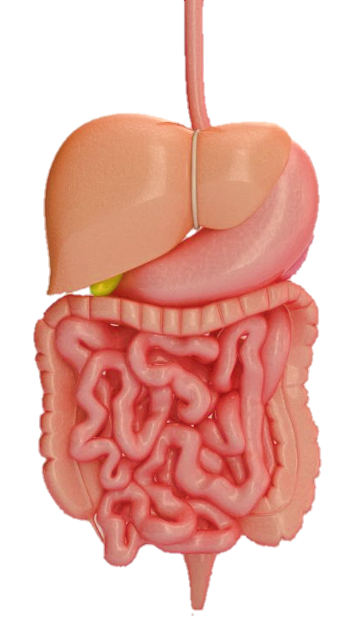
بیماریزایی
تهوع، درد شکم، استفراغ
گزارش شده در افراد مبتلا به کوله سیستیت
عفونتهای روده ای و منتشر در مبتلایان به ایدز
سوء جذب
اسهال طولانی، تحلیل بدن
شایع ترین نوع عفونت

Slide 14
بیماریزایی
!
انسفالیتوزون اینتستینالیس و انتروسیتوزون بینوزی به عنوان عوامل اصلی در 10 تا 40 درصد از بیماران ایدزی مبتلا به اسهال مزمن شناسایی شده اند.
!
انسفالیتوزون اینتستینالیس همراه با سایر گونه های انسفالیتوزن در سلول های متنوعی از جمله ماکروفاژها رشد میکند و منجر به عفونتهای منتشر میشود.
!
عفونتهای روده ای شایعترین نوع عفونت است که در مبتلایان به ایدز دیده میشود و عامل آن انسفالیتوزون اینتستینالیس یا انتروسیتوزون بینوزی می باشد.

Slide 15
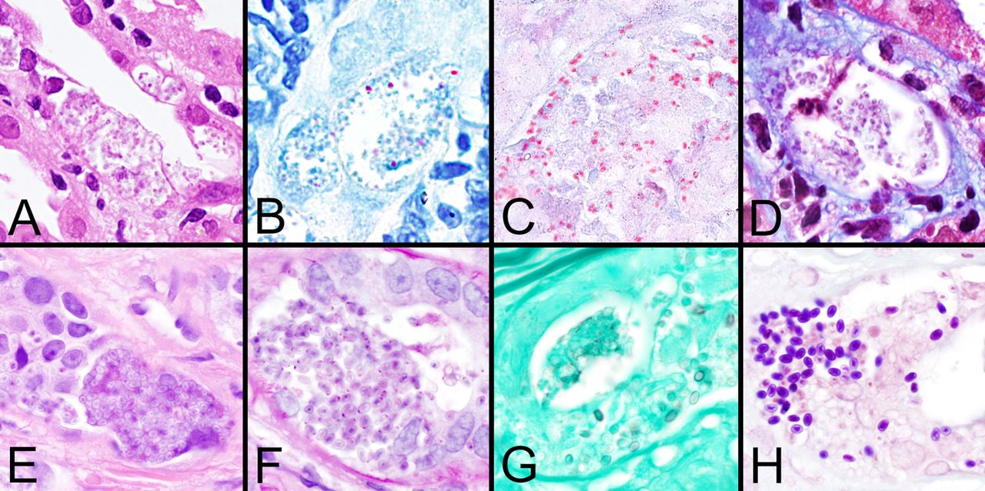
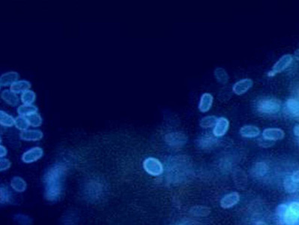
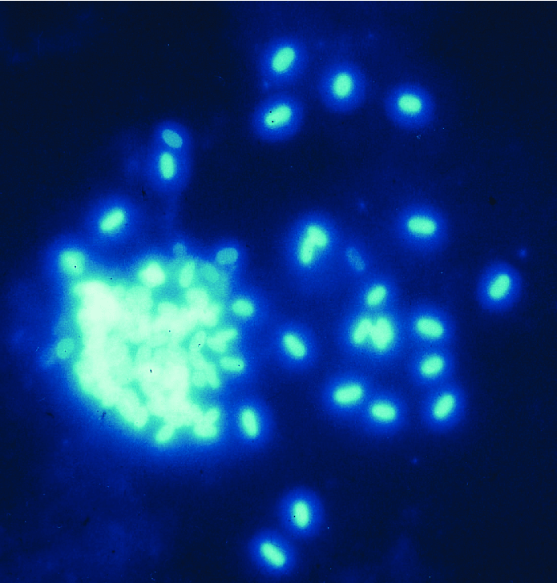
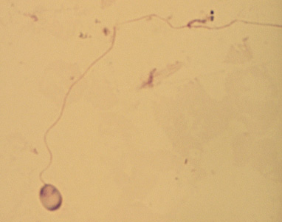
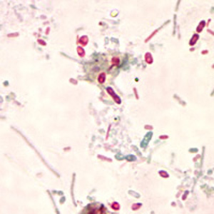
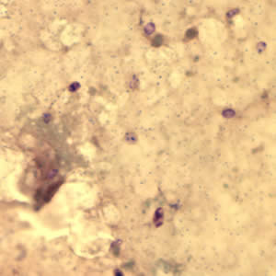
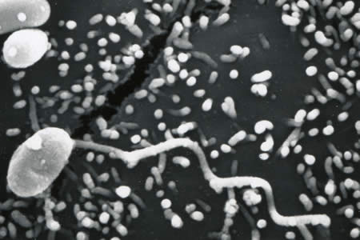
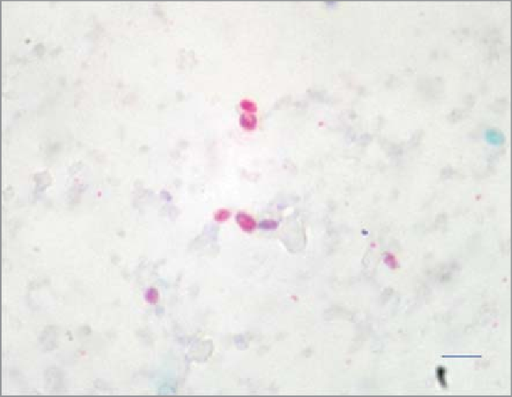
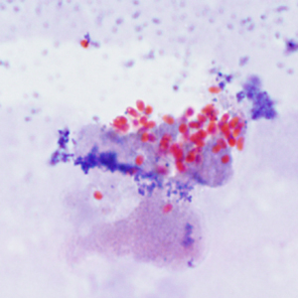
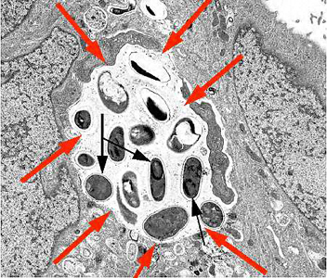
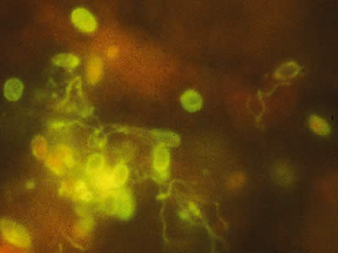
روشهای تشخیص
مشاهدة اسپورها در بیوپسی بافت ها، مدفوع، ادرار، مایع صفراوی، مایعات دئودنوم، برونش و یا بینی
میکروسپوریدیازیس

Slide 16
روشهای تشخیص
Gram Stain
Encephalitozoon cuniculi spores stained with Gram Chromotrope
https://www.cdc.gov/dpdx/microsporidiosis/

Slide 17
روشهای تشخیص
Periodic acid–Schiff (PAS)
Spores of Anncaliia algerae in eccrine skin glands stained with PAS
dot-like PAS positivity
https://www.cdc.gov/dpdx/microsporidiosis/

Slide 18
روشهای تشخیص
Giemsa Stain
A single microsporidia spore from a corneal section, stained with Giemsa. In this image, the polar tubule has been extruded.
شاخص مرونت های بالغ(اسپورنت)
https://www.cdc.gov/dpdx/microsporidiosis/

Slide 19
روشهای تشخیص
ziehl neelsen stain
Encephalitozoon cuniculi in sections of kidney stained with Z-N
Spores are only focally positive with the Z-N acid-fast stain.
Ramanan, P., & Pritt, B. S. (2014). JCM, 52(11), 3839–3844.

Slide 20
روشهای تشخیص
Calcofluor white Stain
Encephalitozoon intestinalis stained with Calcofluor white
https://www.cdc.gov/dpdx/microsporidiosis/

Slide 21
روشهای تشخیص
fluorescence staining
Encephalitozoon intestinalis spores derived from in vitro culture. Fluorescence microscopy after Uvitex 2B stain.
C. Franzen, A. Mueller CLINICAL MICROBIOLOGY REVIEWS 1999, p. 243–285 Vol. 12, No. 2

Slide 22
روشهای تشخیص
Indirect Fluorescent Antibody Assay
Monoclonal antibody-based immunofluorescence identification of Encephalitozoon hellem.
https://www.cdc.gov/dpdx/microsporidiosis/

Slide 23
روشهای تشخیص
trichrome staining
اختصاصی ترین روش رنگ آمیزی
Chromotrope 2R
Unidentified microsporidia stained with Chromotrope 2R.
https://www.cdc.gov/dpdx/microsporidiosis/

Slide 24
روشهای تشخیص
Ryan's modified trichrome
Spores of E. cuniculi from urine stained with Ryan's modified trichrome.
https://www.cdc.gov/dpdx/microsporidiosis/

Slide 25
روشهای تشخیص
Ryan's modified trichrome
استفاده از اسید فسفوتنگستیک احیا شده و رنگبر آنیلین بلو
Spores of E. cuniculi from urine stained with Ryan's modified trichrome.
Weber’s modified trichrome
Microsporidia spp. spores stained with Weber's modified trichrome stain viewed by light microscopy (magnification x 1000).
استفاده از رنگبر فست گرین
S. Ozkoc, S. Bayram Delibas, C. Akisu , Tuberk Toraks 2016;64(1):9-16

Slide 26
روشهای تشخیص
استاندارد طلایی
Electron microscopy
Transmission electron micrograph of E. intestinalis depicting developing forms inside a parasitophorous vacuole (red arrows) with mature spores (black arrows).
https://www.cdc.gov/dpdx/microsporidiosis/

Slide 27
روشهای تشخیص
Electron microscopy
Scanning electron micrograph of a microsporidian spore with an extruded polar tubule inserted into a eukaryotic cell. The spore injects the infective sporoplasms through its polar tubule.
https://www.cdc.gov/dpdx/microsporidiosis/

Slide 28
روشهای تشخیص
اسپورهای میکروسپوریدیا در نمونه های تشخیصی، خطر عفونت را برای کارکنان آزمایشگاه ایجاد می کند. تمام مراحل باید تحت شرایط Biosafety Level II، با رعایت اقدامات احتیاطی استاندارد برای نمونه های مدفوع و با انجام تمام پروسه در هود ایمنی بیولوژیکی انجام شود.
با استفاده از روشهای سرولوژی مشخص شده است که 42 درصد افراد دارای آنتی بادی بر علیه انسفالیتوزون کانیکولی بوده اند که احتمالاً با سایر میکروسپوریدیا دارای واکنش متقاطع می باشند.
کشت میکروسپوریدیا
برای مدت طولانی
انسفالیتوزون کانیکولی
انسفالیتوزون اینتستینالیس
تریکوپلیستوفورا هومینیس
برای مدت زمان کوتاه
اینتروسیتوزون بینوزی
روشهای تغلیظ مانند رسوبدهی و یا شناورسازی در تجمع اسپورها تأثیر چندانی ندارند.
استفاده از پروب های اختصاصی در حال گسترش است و فقط در آزمایشگاه های تحقیقاتی جهت تعیین گونه های میکروسپوریدیا مورد استفاده قرار میگیرند.

Slide 29
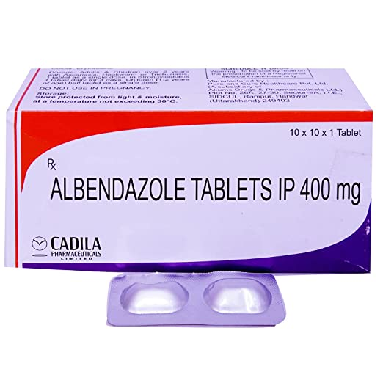
پیشگیری ودرمان
شستن مکرر دست ها و قرار گرفتن محدود در معرض حیوانات به ویژه برای افراد مبتلا به نقص سیستم ایمنی
تزریق داخل وریدی مایعات، تکمیل الکترولیت، رژیم های غذایی و تغذیه برای بیماران مبتلا به اسهال
مصرف Albendazole 400mg سه مرتبه در روز به مدت دو هفته یا دو مرتبه در روز به مدت یک ماه
استفاده از مترونیدازول جهت درمان عفونت های میکروسپوریدیایی از تأثیر کافی برخوردار نبوده است.
درمان ضد رتروویروسی میتواند به بهبود عملکرد سیستم ایمنی کمک کند.

Slide 30
اپیدمیولوژی
ماهی
پریماتها
کرم ابریشم
زنبور عسل
خرگوش
جوندگان آزمایشگاهی
سایر پستانداران خزدار
ایجاد آلودگی در حیواناتی که از نظر اقتصادی مهم هستند و وارد کردن خسارات فراوانی به صنعت این حیوانات
آلودگی همزمان با 30 درصد از مبتلایان به ایدز که دارای عفونت کریپتوسپوریدیایی بوده اند.
یافته شده در مدفوع تا 39 درصد مبتلایان به ایدز که دارای اسهال مزمن بوده اند.
در مبتلایان به ایدز که میزانCD4 آنها پایینتر از 50 عدد در هر میکرولیتر خون است، مشاهده میشود.
اسهال مزمن همراه با لاغری یکی از شایعترین عفونتهای میکروسپوریدیایی
میکروسپوریدیا
میکروسپوریدیا ممکن است از یک عفونت روده ای انتشار پیدا کرده و به شکل یک بیماری گسترده و سیستمیک درآید.
راه اصلی آلودگی، توسط بلع اسپورها باشد
با توجه به حضور تکیاخته در اپیتلیوم بینی و ریه و ترشحات این اندامها، احتمال انتقال به طریق تنفسی نیز وجود دارد.
تماس جنسی
در ایران یک مورد از عفونتهای میکروسپوریدیایی روده ای در انسان توسط رضائیان و همکاران گزارش شده.
تماس اسپورها با چشم

Slide 31
. 2008 Oct-Dec;26(4):407.
منابع
Markell and Voge’s Medical Parasitology
تک یاخته شناسی پزشکی اثر دکتر غلامحسین ادریسیان ، دکتر مصطفی رضائیان، دکتر حسین کشاورز , دکتر مهدی محبعلی
انگل‌شناسی برای کنکور4a اثر دکتر عادل اسپوتین ، دکتر محمود محامی اسکویی , دکتر جلال زمان
https://www.cdc.gov/dpdx/microsporidiosis/
K Patil, A De, M Mathur, Indian J Med Microbiol 2008 ;26(4):407 DOI: 10.4103/0255-0857.43554

Slide 32
سپاس از توجه شما

